Slide 1
ИНВЕСТИЦИОННЫЙ ПРОФИЛЬ
АНДРОПОВСКОГО МУНИЦИПАЛЬНОГО ОКРУГА
СТАВРОПОЛЬСКОГО КРАЯ
Инвестиционный портал АМО СК

Slide 2
ОБЩАЯ ИНФОРМАЦИЯ О МУНИЦИПАЛЬНОМ ОКРУГЕ
Административный центр – с. Курсавка;
В состав округа входят 29 населенных пунктов;
Численность населения на 01.01.2023г. –
33 526 человек;
Территория – 2 388 кв. км;
Является транспортным узлом, соединяющий города
Ростов-на-Дону и Баку, один нефтепровод, два магистральных газопровода высокого давления.
113 км
57 км
113 км
115 км
84 км

Slide 3
СОЦИАЛЬНО-ЭКОНОМИЧЕСКИЕ ПОКАЗАТЕЛИ
Организации, включенные в ЕРМСП
Субъекты малого и микро предпринимательства, получившие консультационную поддержку

Slide 4
ПЕРЕРАБАТЫВАЮЩАЯ ПРОМЫШЛЕННОСТЬ
Оборот организаций по видам экономической деятельности по организациям, не относящимся к субъектам малого предпринимательства
(включая средние предприятия)
Отгружено товаров собственного производства, выполнено работ и услуг в 2022 году
826,7 млн. рублей

Slide 5
АГРОПРОМЫШЛЕННЫЙ КОМПЛЕКС
затраты на 1 га, тыс. рублей
рентабельность продукции,%
производственная себестоимость тыс.руб./т

Slide 6
РАЗВИТИЕ ЖИВОТНОВОДСТВА

Slide 7
ИНВЕСТИЦИОННЫЕ ПРОЕКТЫ
Наименование инвестиционного проекта | Суть проекта | Инвестор | Стоимость инвестиционного проекта (млн. рублей) | Населенный пункт
Выращивание картофеля с дальнейшим производством картофеля фри | выращивание картофеля на участке 5 га в открытом грунте, а также строительство производственных помещений и приобретении оборудования для производства картофеля фри. | ООО "Экопрод", директор Сукачева Л.Ю., 8-961-45850-25 | 149,6 | с. Курсавка
Переработка молока | переработка молока произведенного на животноводческих фермах членов сельскохозяйственного перерабатывающего кооператива в конечный продукт | Сельскохозяйственный потребительский перерабатывающий кооператив «ГАЛАС», руководитель Янакова В.В., 8-928-812-38-95 | 25 | с. Водораздел
Строительство придорожного комплекса со станцией быстрой заправки электромобилей | строительство современного комплекса придорожного сервиса, включающего в себя станцию заправки электромобилей, стоянку, комнаты отдыха для водителей | ООО"ОЙЛ ЮГ", Великорецкий А.Ю., 8-909-750-86-54 | 180 | с. Куршава

Slide 8
ИНФРАСТРУКТУРА
Сообщение железнодорожным транспортом, станции располагаются в следующих населенных пунктах:
с. Курсавка, с. Водораздел, с. Солуно-Дмитриевское, с. Куршава, с. Суркуль.
Общая протяженность автомобильных дорог 577,2 км:
- 51,9 км автомобильная дорога общего пользования федерального значения Р-217 «Кавказ»;
- 140,1 км автомобильные дороги общего пользования регионального значения;
- 385,2 км автомобильные дороги местного значения .
Наличие автобусных маршрутов:
9 муниципальных маршрутов;
21 межмуниципальных и региональных маршрутов.

Slide 9
ПРИОРИТЕТНЫЕ ИНВЕСТИЦИОННЫЕ НИШИ
Что нужно менять в первую очередь?
90% земельных ресурсов составляют сельскохозяйственные угодья.
Основными отраслями сельского хозяйства являются земледелие и животноводство
Минеральные ресурсы:
месторождение солей;
месторождение суглинков ;
месторождение песков и песчаников;
минеральные воды Нагутского месторождения

Slide 10
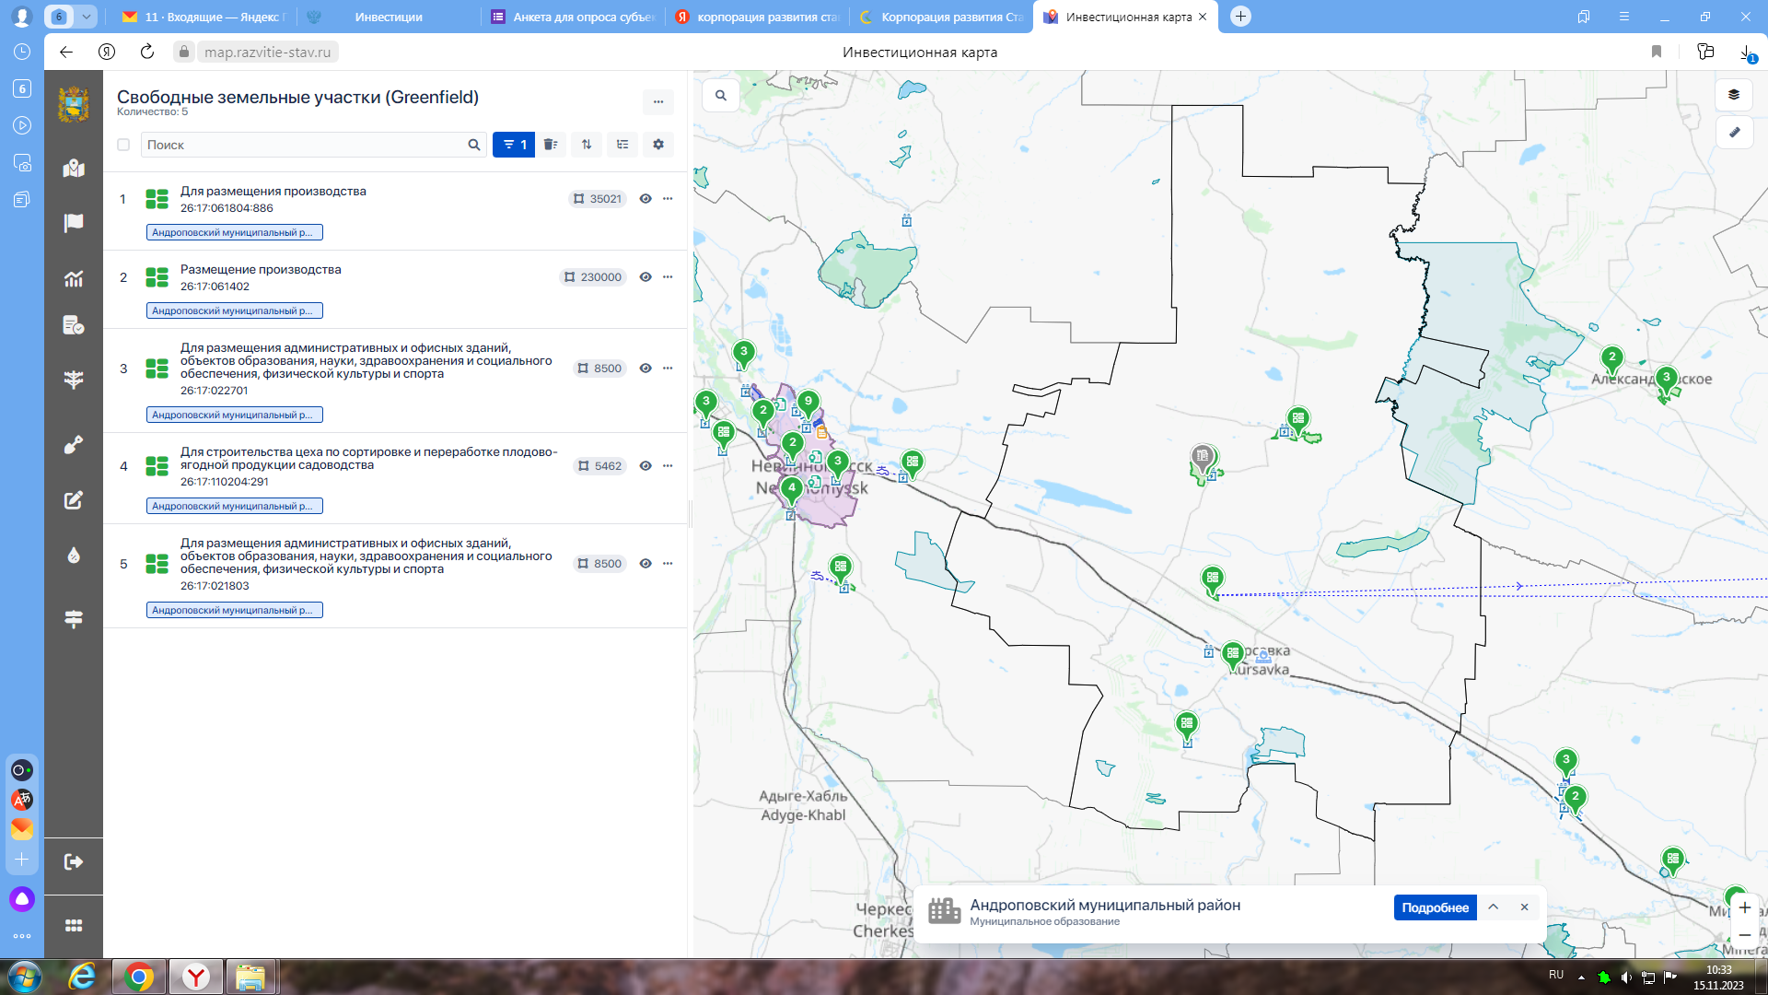
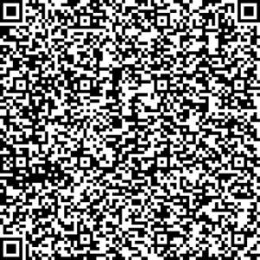
Инвестиционная карта
Свободные инвестиционные площадки
Андроповского муниципального округа Ставропольского края

Slide 11
ФОРМЫ МУНИЦИПАЛЬНОЙ ПОДДЕРЖКИ ИНВЕСТИЦИОННОЙ ДЕЯТЕЛЬНОСТИ
Нефинансовые меры поддержки инвестиционной деятельности, в том числе консультационного и информационного обеспечения инвестиционной деятельности;
Установление субъектам инвестиционной деятельности по уплате местных налогов;
Предоставление субъектам инвестиционной деятельности не противоречащих законодательству Российской Федерации, Ставропольского края, муниципальным правовым актам округа льготных условий пользования землей, находящейся в муниципальной собственности округа;
Вовлечение в инвестиционный процесс временно приостановленных свободных объектов, находящихся в муниципальной собственности округа;
Иных, предусмотренных законодательством Российской Федерации и Ставропольского края, муниципальными правовыми актами округа форм муниципальной поддержки инвестиционной деятельности.

Slide 12
ПРЕИМУЩЕСТВА И ВОЗМОЖНОСТИ
Выгодное экономико-географическое положение;
Относительная близость к краевому центру, курортам Ставропольского края;
Наличие железнодорожной и автомобильной трассы федерального значения;
Наличие природных ресурсов;
Высокий сельскохозяйственный потенциал;
Наличие свободных для застройки земельных участков;
Доступ к сети «Интернет» и мобильной связи.
Эффективное использование географического положения для привлечения инвесторов;
Увеличение объемов производства продукции растениеводства;
Увеличение поголовья КРС, свиней и птицы, трудовых ресурсов и привлечения инвестиций;
Внедрение новых технологий в агропромышленном комплексе;
Наличие ресурсов для создания предприятий по производству строительных материалов

Slide 13
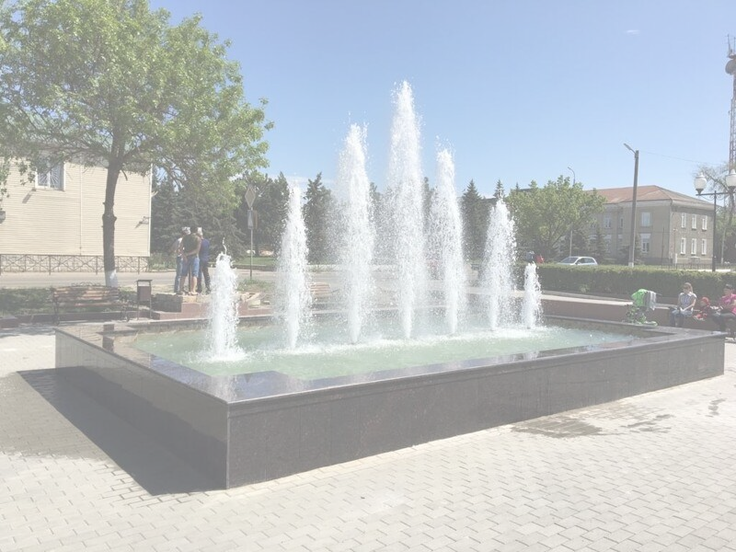
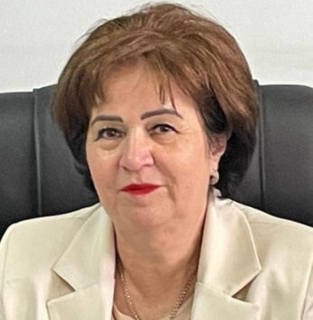
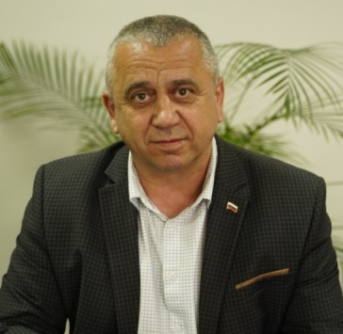
КОМАНДА ОКРУГА
Телефон 8(86556) 6 22 12,
Факс 8(86556) 6 22 15
andropokrug@yandex.ru
https://kursavka-r07.gosweb.gosuslugi.ru/
БОБРЫШЕВА
НИНА АНАТОЛЬЕВНА
Глава Андроповского
муниципального округа
Ставропольского края
тел. 8(86556) 6-22-12
+7-918-768-78-93
КОЛОДКО
МИХАИЛ ВИКТОРОВИЧ
Первый заместитель
главы администрации
Андроповского муниципального округа
Ставропольского края
тел. 8(86556) 6-22-20
+7-928-634-45-60
МЕЛЬНИКОВ
РОМАН ВАЛЕНТИНОВИЧ
Заместитель главы администрации
руководитель отдела дорожного хозяйства,
транспорта, жилищно-коммунального
хозяйства администрации
Андроповского муниципального округа
Ставропольского края
тел. 8(86556) 6-22-67
+7-918-806-34-90
БАНДИЛЕТ
ВАСИЛИЙ ГРИГОРЬЕВИЧ
Заместитель главы администрации
руководитель Управления
сельского хозяйства и
охраны окружающей среды
Андроповского муниципального округа Ставропольского края
тел. 8(86556) 6-29-45
+7-928-634-81-40

Slide 14
КОМАНДА ОКРУГА
Телефон 8(86556) 6 22 12,
Факс 8(86556) 6 22 15
andropokrug@yandex.ru
https://kursavka-r07.gosweb.gosuslugi.ru/
Беликова Татьяна Ивановна
Руководитель отдела экономического и социального развития администрации Андроповского муниципального округа Ставропольского края
Тел. 8 (86556) 6-22-40
8 (86556) 6-22-41
economicaandrop@yandex.ru
Тарасенко Виктор Николаевич
Руководитель отдела имущественных и земельных отношений администрации
Андроповского муниципального округа Ставропольского края
тел. 8(86556) 6-22-54
imuch-androp@yandex.ru

Slide 15
ИНВЕСТИЦИОННЫЙ ПРОФИЛЬ
АНДРОПОВСКОГО МУНИЦИПАЛЬНОГО ОКРУГА
СТАВРОПОЛЬСКОГО КРАЯ
Инвестиционный портал АМО СК

